Slide 1
Die Tertiärstufe und die Weiterbildung

Slide 2
Übersicht

Slide 3
Die Tertiärstufe und die Weiterbildung
Höhere Berufsbildung
Hochschulen
Eidg. Diplom
Eidg. Fachausweis
Diplom HF
Master
Bachelor
Master
Bachelor
PhD Doktorat
Master
Bachelor
Tertiärstufe
Eidg.Fachprüfungen
und eidg. Höhere Fachprüfungen
Vorbereitung
Höhere
Fachhochschulen
Fachhochschulen
Pädagogische Hochschulen
Universitäten und ETH
Berufsmaturität/Fachmaturität
Gymnasiale Maturität
Berufliche Grundbildung
Allgemeinbildende Schulen
Berufserfahrung
Sekundarstufe II
Eidg. Berufsattest
Eidg. Fähigkeits-zeugnis
Eidg. Berufs-maturitäts-zeugnis
Fachmittel-schulen
Gymnasiale Maturitäts-schulen

Slide 4
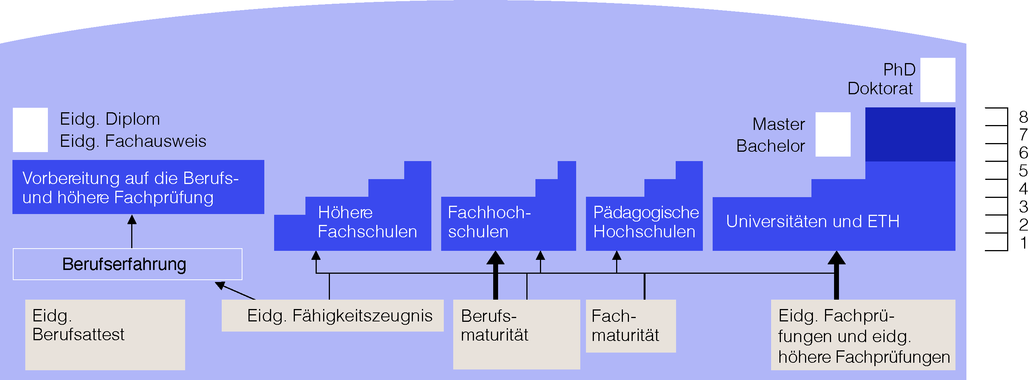
Die Tertiärstufe und die Weiterbildung
Übersicht

Slide 5
Die Bildungs-möglichkeiten auf der Tertiärstufe
Kurse und Lehrgänge
Berufsorientierte Weiterbildung z.B. CAD, Bildung für Berufsbildner/innen
Allgemeinbildende Weiterbildung
Fachhochschulen
Studiengänge:
Architektur
Bauingenieurwesen
Geomatik
Innenarchitektur
Landschaftsarchitektur
Umweltmanagement
Berufsprüfungen
Höhere Fachprüfungen
Bau-Polier/in mit eidg. Fachausweis
Sprengfachmann/-frau mit eidg. Fachausweis
Technischer Kaufmann/ Technische Kauffrau mit eidg. Fachausweis
Dipl. Bauleiter/in Tiefbau
Dipl. Baumeister/in
Höhere Fachschulen
Bauführung
Bauplanung
Gebäudetechnik
Holztechnik
z.B. Zeichnerin, Fachrichtung Ingenieurbau
Berufspraxis
Eidg. Fähigkeitszeugnis
Zusatzlehre
Eidg. Berufsmaturitätszeugnis
Eidg. Fähigkeitszeugnis Zeichnerin EFZ

Slide 6
Die höhere Berufsbildung

Slide 7
Die Bildungsformen der höheren Berufsbildung
Der schulische Weg
Der autodidaktische Weg
Der Weg über Vorbereitungskurse
Uni / ETH / PH / FH / HF
BP
HFP
BP
HFP

Slide 8
Abschlüsse der höheren Berufsbildung

Slide 9
Die Formen der höheren Berufsbildung
Die höhere Berufsbildung umfasst:
eidgenössische Berufsprüfung eidg. Fachausweis
eidgenössische höhere Fachprüfungen eidg. Diplom
Ausbildungsgänge von eidg. anerkannten Fachschulen Diplom HF

Slide 10
Die eidg. Berufsprüfung
Berufsprüfungen ermöglichen Berufsleuten eine erste fachliche Vertiefung und Spezialisierung nach der beruflichen Grundbildung in einem Beruf. Sie setzen eine mehrjährige Berufserfahrung im entsprechenden Berufsfeld voraus.
Erfolgreiche Absolventen erhalten einen eidgenössischen Fachausweis (z.B. „HR-Fachfrau mit eidgenössischem Fachausweis“). Der Fachausweis ist in der Regel eine Zulassungsbedingung für die höhere Fachprüfung. Existiert in einem Berufsfeld sowohl eine Berufs- als auch eine höhere Fachprüfung, entspricht die höhere Fachprüfung einem höheren Qualifikationsniveau.
FACHAUSWEIS

Slide 11
Die eidg. Berufsprüfung - Beispiele
Ausbilder/in
Bau-Polier/in
Berufsbildungsfachfrau/-mann
Betriebsleiter/in Landwirtschaft
Coiffeur/Coiffeuse
Detailhandelsspezialist/in
Direktionsassistent/in
Elektro-Projektleiter/in
Fachfrau/-mann im Finanz- und Rechnungswesen
Fahrlehrer/in
Hauswart/in
Hörgeräte-Akustiker/in
HR-Fachfrau/-mann
Immobilienbewirtschafter/in
Marketingfachfrau/-mann
Milchtechnologe/-technologin
Sozialbegleiter/in
Sozialversicherungs-Fachfrau/-mann
Spitalfachfrau/-mann
Technikredaktor/in
Technische/r Kauffrau/-mann
Wirtschaftsinformatiker/in
FACHAUSWEIS

Slide 12
Die eidg. höhere Fachprüfung
Die höheren Fachprüfungen verfolgen zwei Ziele: Zum einen qualifizieren sie Berufsleute als Expertinnen und Experten in ihrem Berufsfeld. Zum anderen bereiten sie die Absolventinnen und Absolventen auf das Leiten eines Unternehmens vor. In den Prüfungen werden die Kompetenzen der Kandidatinnen und Kandidaten in arbeitsnahen, authentischen Situationen getestet.
Diese Prüfungen werden auch von Universitäts- und Fachhochschulabsolventinnen und -absolventen genutzt, um fachliche Qualifikationen nachzuweisen.
Erfolgreiche Absolventen einer höheren Fachprüfung erhalten ein eidgenössisches Diplom (z.B. «Telematiker/in mit eidgenössischem Diplom»).
Existiert in einem Berufsfeld sowohl eine Berufs- als auch eine höhere Fachprüfung, entspricht die höhere Fachprüfung einem höheren Qualifikationsniveau.
DIPLOM

Slide 13
Die eidg. höhere Fachprüfung - Beispiele
Arbeitsagoge/-agogin
Ausbildungsleiter/in
Bäcker-Konditor/in
Bauleiter/in Hochbau
Chemietechnologe/-technologin
Elektroinstallateur/in
Elektroplaner/in
Experte/Expertin in Rechnungslegung und Controlling
Galvaniker/in
Geigenbaumeister/in
Innendekorateur/in
Kaminfegermeister/in
Kommunikationsleiter/in
Küchenchef/in
Kürschnermeister/in
Leiter/in Human Ressources
Meisterlandwirt/in
Schreinermeister/in Möbel und Innenausbau
Spitalexperte/-expertin
Telematiker/in
Wirtschaftsprüfer/in
DIPLOM

Slide 14
Die eidg. anerkannten Diplome
Die Bildungsgänge der höheren Fachschulen vermitteln den Studierenden Kompetenzen, die sie befähigen, in ihrem Bereich selbstständig Fach- und Führungsverantwortung zu übernehmen. Sie sind arbeitsmarktorientiert und fördern insbesondere die Fähigkeit zum methodischen und vernetzten Denken. Die Ausbildung ist generalistischer und breiter ausgerichtet als bei den eidgenössischen Prüfungen.
Erfolgreiche Absolventinnen und Absolventen eines Bildungsgangs HF erhalten ein Diplom und sind berechtigt, den entsprechenden Titel zu führen (z.B. „dipl. Technikerin HF Holztechnik“ oder „dipl. Betriebswirtschafter HF“).
Die eidg. anerkannten Diplome werden von den Anbietern der anerkannten Bildungsgänge ausgestellt. Die Titel sind geschützt.

Slide 15
Die eidg. anerkannten Diplome - Beispiele
dipl. Agrokauffrau/-mann HF
dipl. Bankwirtschafter/in HF
dipl. Betriebswirtschafter/in HF
dipl. Dentalhygieniker/in HF
dipl. Fachfrau/-mann Operationstechnik HF
dipl. Flugsicherungsleiter/in HF
dipl. Förster/in HF
dipl. Gestalter/in HF bildende Kunst
dipl. Gestalter/in HF Kommunikationsdesign
dipl. Hôtelier-Restaurateur HF / Hôtelière-Restauratrice HF
dipl. Kindererzieher/in HF
dipl. Rettungssanitäter/in HF
dipl. Sozialpädagoge/-pädagogin HF
dipl. Techniker/in HF, z.B. Bauführung, Holztechnik
dipl. Tourismusfachfrau/-mann HF
dipl. Wirtschaftsinformatiker/in HF
dipl. Zollexperte/-expertin HF
Nachdiplomstudien NDS
dipl. HR-Experte/Expertin NDS HF
dipl. Marketing- und Verkaufsmanager/in NDS HF
dipl. Unternehmensleiter/in NDS HF

Slide 16
Fachhochschulen

Slide 17
Das Fachhochschul-Diplom
Die Diplomausbildungen der Fachhochschulen werden mit folgenden eidgenössisch geschützten Titeln abgeschlossen:
Bachelor of Arts BA und Bachelor of Science BSc (erste Studienstufe)
Master of Arts MA und Master of Science MSc (zweite Studienstufe)
Weiterbildungsmasterstudiengänge an Fachhochschulen werden mit folgenden eidgenössisch geschützten Titeln abgeschlossen:
Master of Advanced Studies MAS
Executive Master of Business Administration EMBA (Fachbereich Wirtschaft)
Eingeführt wurden die Bachelor-, Master- und Weiterbildungstitel an den Fachhochschulen im Zusammenhang mit der Bolognareform. Die Abschlüsse sind eidgenössisch anerkannt, wenn die gesetzlichen Voraussetzungen erfüllt sind.

Slide 18
Das Fachhochschul-Diplom - Beispiele
Bachelor of Arts FHNW in angewandter Psychologie
Bachelor of Arts FHNW in Architecture
Bachelor of Arts FHNW in Innenarchitektur
Bachelor of Arts FHNW in Kunst
Bachelor of Arts FHNW in Musik
Bachelor of Arts FHNW in Musik und Bewegung
Bachelor of Arts FHNW in Postindustrial Design
Bachelor of Arts FHNW in Primary Education
Bachelor of Arts FHNW in Secondary Education
Bachelor of Science FHNW in Bauingenieurwesen
Bachelor of Science FHNW in Betriebsökonomie
Bachelor of Science FHNW in Business Administration
Bachelor of Science FHNW in Business Information Technology
Bachelor of Science FHNW in Elektro- und Informationstechnik
Bachelor of Science FHNW in Energie- und Umwelttechnik
Bachelor of Science FHNW in Geomatik
Bachelor of Science FHNW in Informatik
Bachelor of Science FHNW in Life Sciences
Bachelor of Science FHNW in Maschinenbau
Bachelor of Science FHNW in Sozialer Arbeit

Slide 19
Der Auftrag der Fachhochschulen
Einen Unterricht erteilen, der praxisorientiert und wissenschaftlich auf dem neusten Stand ist.
Berufliche Weiterbildungsmöglichkeiten anbieten (Masters of Advanced Studies).
Anwendungsorientierte Forschung und Entwicklung in Zusammenarbeit mit der Wirtschaft betreiben.
Über ein Dienstleistungsangebot für Dritte zu Marktkonditionen verfügen.
Den Nachwuchs an Kaderleuten für unsere Wirtschaft sichern.
Ein hohes Ausbildungs- und Forschungsniveau garantieren.
International anerkannte Studienausweise und Diplome (Bachelor/Master) verleihen.
FH

Slide 20
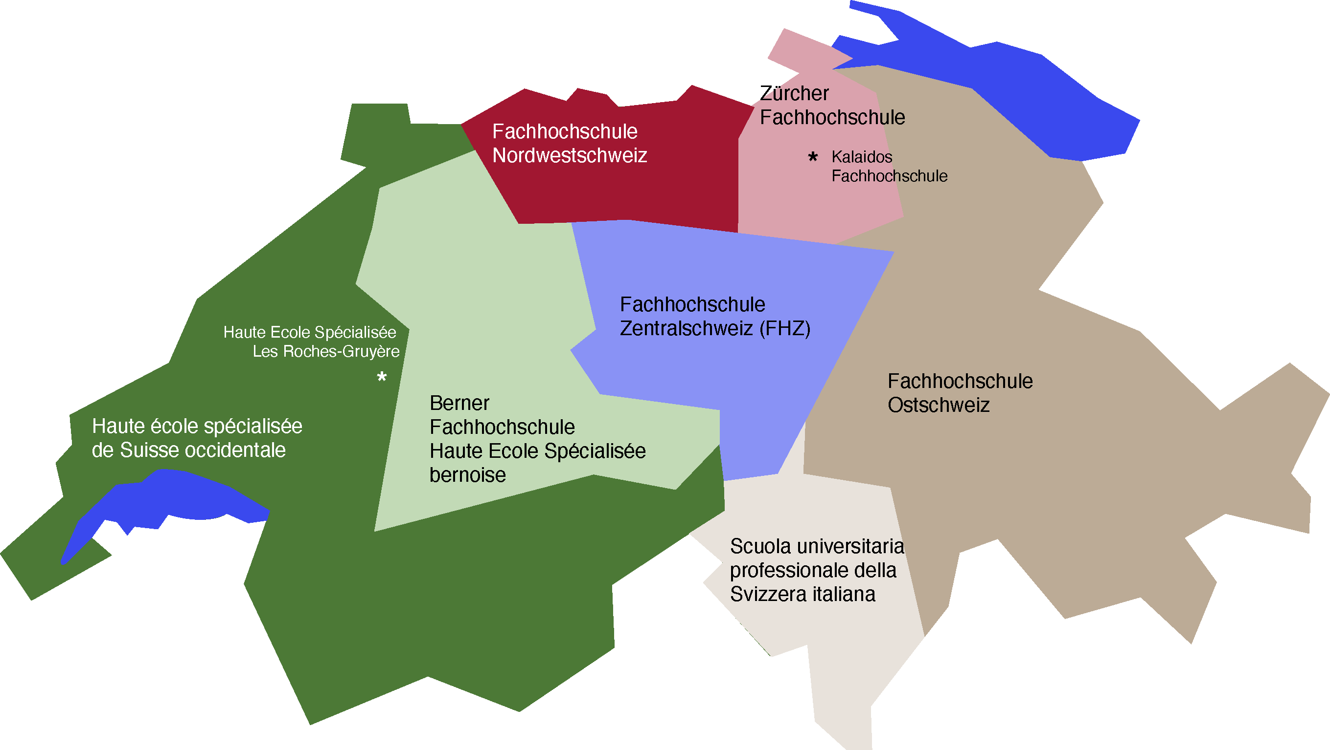
Die Fachhochschulen der Schweiz

Slide 21
Die Studienbereiche an den Fachhochschulen
Die Studienbereiche
Technik und Informationstechnologie
Architektur, Bau- und Planungswesen
Chemie und Life Sciences
Land- und Forstwirtschaft
Wirtschaft und Dienstleistungen
Design
Gesundheit
Soziale Arbeit
Musik, Theater und andere Künste
Angewandte Psychologie
Angewandte Linguistik
Berufsqualifizierend
Fakultativ
Weiterbildung
1. Studienjahr
2. Studienjahr
3. Studienjahr
1 Studienjahr
1½ Studienjahre
Master of
Advanced Studies
Bachelor-Abschluss
Master-Abschluss

Slide 22
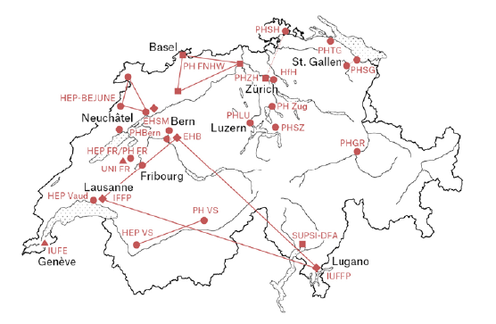
Die Pädagogischen Hochschulen
Pädagogische Hochschulen Integriert in Fachhochschulen Integriert in Universitäten Andere Hochschulen

Slide 23
Weiterbildung

Slide 24
Die drei Bereiche der Weiterbildung
Lebenslanges Lernen
Formale Bildung
(z.B. Bildungsgänge der Sek II sowie Abschlüsse der Tertiärstufe BP, HFP, Bachelor, Master, PhD)
Bereits geregelt
Nichtformale Bildung
(Non-formale Bildung)
(z.B. Kurse, Seminare; kein staatlich anerkannter Abschluss)
Regulatorischer Handlungsbedarf
Informelle Bildung
(z.B. am Arbeitsplatz, Familienarbeit, ehrenamtliche Tätigkeit)
Individuell, kein Handlungsbedarf
Grundkompetenzen

Slide 25
Begriffe
Weiterbildung als nichtformale Bildung
Weiterbildung ist Teil des lebenslangen Lernens und wird über die Angebotsform definiert:
Nicht als Erwachsenenbildung, Fortbildung usw.
Zur Weiterbildung gehören:
Berufsorientierte und betrieblich organisierte Weiterbildung
Weiterbildung auf Tertiärstufe
Hochschulen: CAS, DAS, MAS
Höhere Berufsbildung: NDS HF, vorbereitende Kurse für Berufsprüfungen und höhere Fachprüfungen
Gesellschafts- und freizeitorientierte Weiterbildung

Slide 26
Grundsätze
Folgende Grundsätze gelten für die vom Staat geregelte und unterstützte Weiterbildung:
Eigenverantwortung
Qualitätssicherung und -entwicklung
Anrechnung von Bildungsleistungen an die formale Bildung
Wettbewerbsverfälschungen vermeiden
Chancengleichheit beim Zugang zu Weiterbildung verbessern

Slide 27
Modularisierte Weiterbildung

Slide 28
Die Idee des modularen Bildungssystem
Prinzip der Handlungskompetenz als Grundlage
Baukasten, Bausatz und Module: die Elemente des Baukastensystems
Raster für die Modulbeschreibung
Harmonisierung und gegenseitige Anerkennung von Modulen
Qualitätssicherung und -entwicklung
Anerkennung formeller und nichtformeller Lernleistungen

Slide 29
Die Elemente des Baukastensystems
Modul
Teilqualifikation
Bausatz
1 Diplom
Baukasten
mind. 2 Diplome
Baukastensystem
x Diplome

Slide 30
Internationalisierung

Slide 31
Vergleichbarkeit der Abschlüsse
Die Einordnung der Berufsbildungsabschlüsse in den NQR-CH soll - im Gegensatz zur Bologna Reform - keine Anpassungen im Schweizer Berufsbildungssystem zur Folge haben.
Weder Zulassungsbedingungen noch Zugangsvoraussetzungen der Bildungsgänge werden verändert.
Es entsteht lediglich ein Rahmen, in dem die bestehenden Abschlüsse eingeordnet und somit international vergleichbar und verständlich werden.

Slide 32
Diplomzusätze im Rahmen des Europasses
Der Ausbildungsweg und die Arbeitserfahrung einer Person werden standardisiert dargestellt.
Der Portfolio-Ansatz ermöglicht es jeder Person, Lernergebnisse einfach, klar und flexibel zu präsentieren, auf Deutsch, Französisch, Italienisch und insbesondere auf Englisch.
Die Diplomzusätze:
erhöhen das internationale Verständnis von Schweizer Berufsbildungsabschlüssen,
erleichtern die Vergleichbarkeit von Bewerbungen,
unterstützen Arbeitgebende bei der Auswahl von Arbeitskräften,
tragen zur grösseren beruflichen Mobilität bei.

